Slide 1

Informatikai rendszerüzemeltetés a mesterséges intelligenciával
Rendszergazdák új dimenziója

Slide 2

A rendszergazda szerepe a digitális infrastruktúrában
IT gerinc
Sokrétű feladatok
Kulcsfontosság
A rendszergazdák az IT infrastruktúra gerincét alkotják, biztosítva a folyamatos, biztonságos működést minden pillanatban.
Nélkülük a digitális világ zökkenőmentes működése egyszerűen elképzelhetetlen lenne a mai modern világban.
Rendszerüzemeltetés, hibaelhárítás, biztonsági felügyelet és felhasználói támogatás – minden nap új kihívások.

Slide 3

Rendszergazda munka közben
A modern rendszergazda több monitor előtt dolgozik, AI-alapú felügyeleti szoftverekkel valós időben követve a teljes infrastruktúrát.

Slide 4
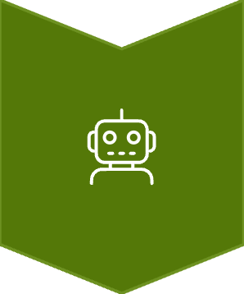


Mesterséges intelligencia az IT üzemeltetésben
Miért és hogyan?
Automatizált hibafelismerés
Az AI képes automatizálni a hibafelismerést és prediktív karbantartást végezni, mielőtt a problémák felmerülnének.
Anomália-detektálás
Gépi tanulás alapú rendszerek folyamatosan figyelik a hálózatokat és szervereket, azonnal jelezve a rendellenességeket.
Gyorsított támogatás
AI-alapú chatbotok és virtuális ügynökök gyorsítják a felhasználói támogatást és problémamegoldást rendkívüli módon.

Slide 5

Azure AI Foundry
AI platform rendszergazdáknak
Integrált eszközrendszer
Együttműködés GitHub, Visual Studio és Copilot Studio eszközökkel
Többmodelles AI modellek valós idejű elemzésekhez
Automatizált munkafolyamatok egyszerű beállítással
Biztonság és megfelelőség
Gyors telepítés felhőalapú környezetben
EU-s adatvédelmi megfelelőség garantálva
Teljes auditálhatóság és átláthatóság

Slide 6
Rendszergazdák AI eszköztára 2025-ben
01
02
03
Automatizálás és optimalizálás
Prediktív működésfelügyelet
Biztonság és fenyegetésészlelés
Ansible + AI-asszisztensek: playbook generálás, hibakeresési javaslatok, dokumentáció automatikus frissítése.
AI-alapú monitoring: Instana, Datadog, Dynatrace rendellenes CPU/memória/network minták felismerésével.
EDR/XDR rendszerek: CrowdStrike, Defender for Endpoint viselkedéselemzéssel.
Automatikus védelem: gyanús folyamatok és oldalak azonnali blokkolása.
PowerShell/Bash script generálás AI-val: rengeteg időt spórol, csökkenti a rutinfeladatokat.
Előrejelzés: meghibásodásra és terhelésugrásra való figyelmeztetés.
AI-alapú incidens-összefoglalók: mi történt, hogyan terjedt az incidens.
Jegykezelő AI: ServiceNow és Jira Service Desk automatikus kategorizálással, válaszjavaslatokkal.
Log-elemzés AI-val: több millió soros logokból 1 kattintással összefoglaló.
04
05
Felhőalapú AI-szolgáltatások
Tudásmenedzsment
Azure, AWS, GCP Copilot: erőforrások optimalizálása, költségelemzés, jogosultság-ellenőrzés.
Dokumentáció generálás: belső SOP-ok, változásnaplók automatikus készítése.
Infrastruktúra-dokumentáció: AI-val támogatott diagramok, folyamatok, hálózati térképek generálása.
Többnyelvű támogatás: jegyzetek és oktatóanyagok gyors létrehozása különböző nyelveken.

Slide 7
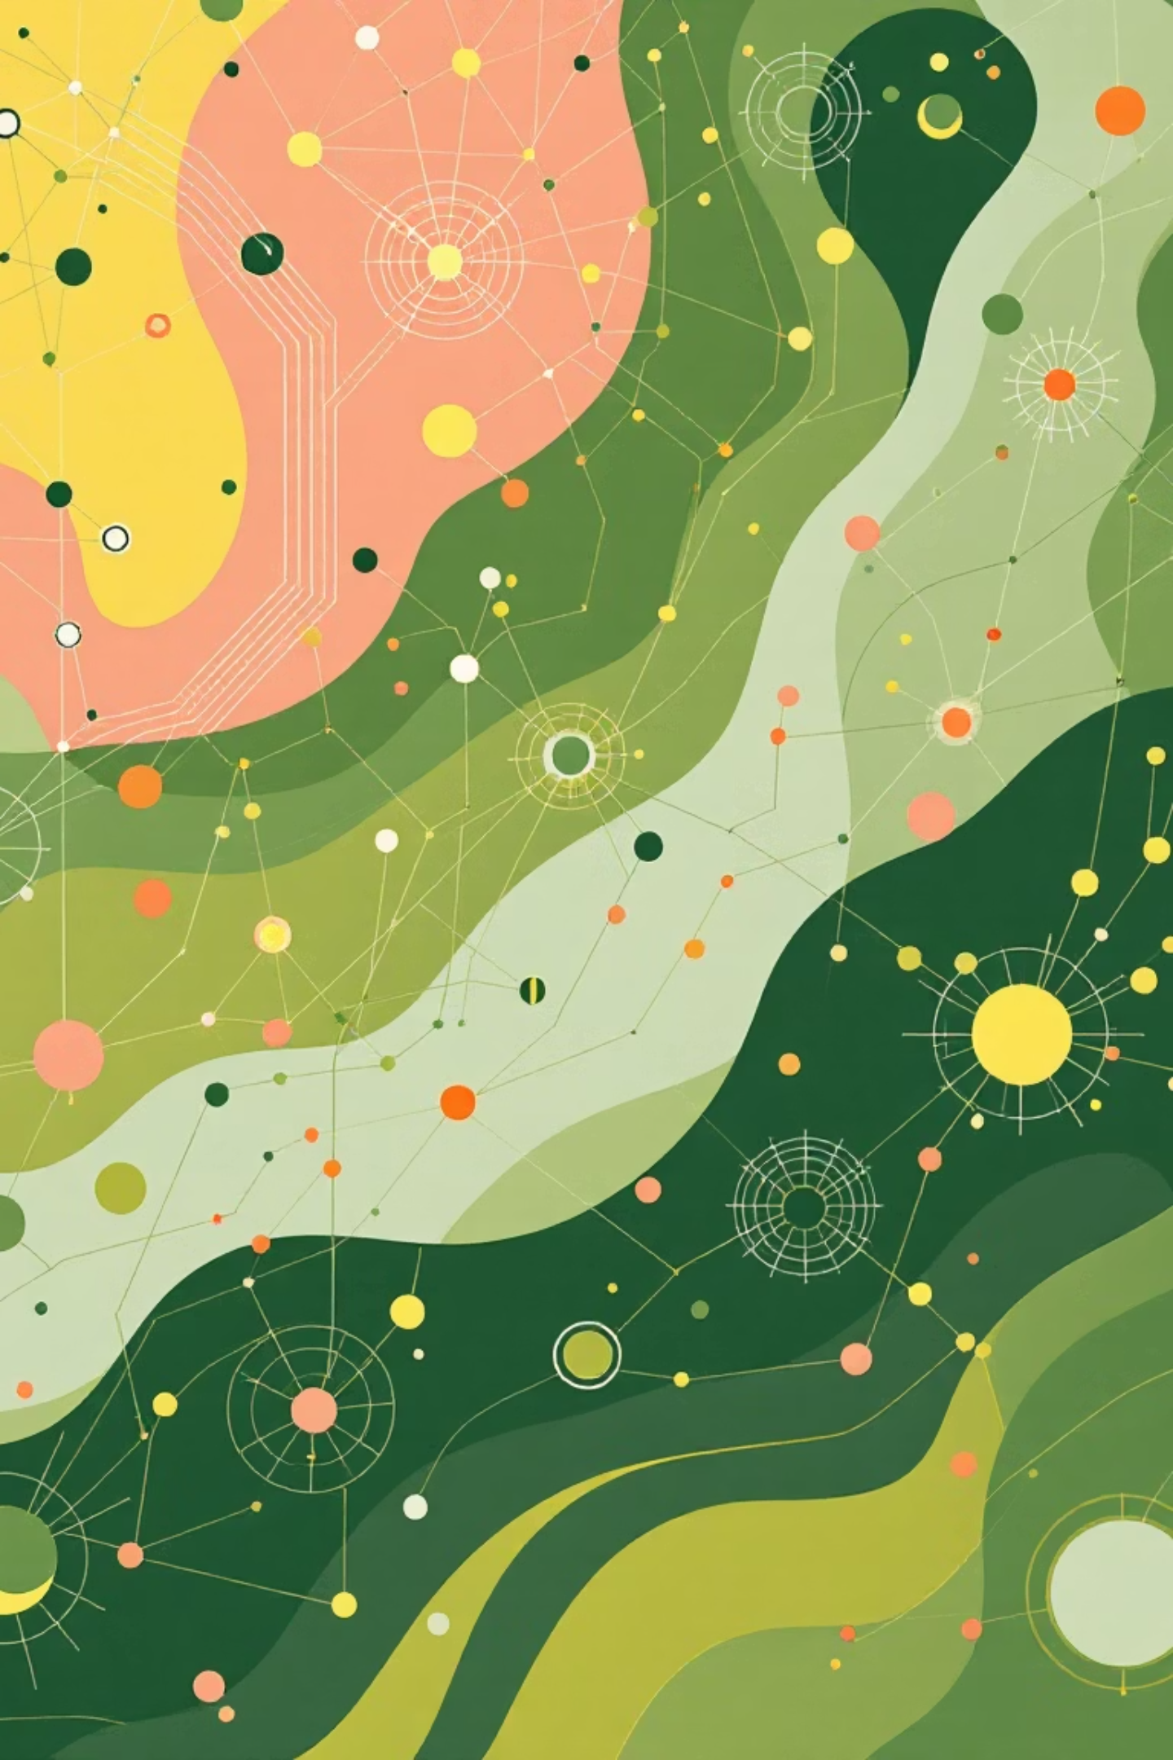
Hol tart az AI a rendszerüzemeltetésben 2025-ben?
AI mint láthatatlan partner
Az AI már nem külön funkció, hanem a legtöbb admin eszköz beépített, "láthatatlan" része lett:
Monitoring: automatikus rendellenesség-felderítés
Ticketing: AI-alapú javaslatok és kategorizálás
Felhő: AI vezérelt erőforrás-optimalizáció
Biztonság: viselkedéselemzés, valós idejű fenyegetésblokkolás
Átalakuló szerepkör
A rendszergazdák feladatai alapvetően megváltoztak az elmúlt években:
Kevesebb ismétlődő manuális munka (frissítés, logolvasás, hibaelemzés)
Több ellenőrzés, stratégiai döntéshozás és szabályalkotás
Hangsúly a "Hogyan állítom be az AI-t?" és "Mit engedek neki?" kérdéseken

Slide 8

Jövőképek: AI és a rendszerüzemeltetés evolúciója
1
Autonóm rendszerek
Önjavító hálózatok és szerverek, amelyek emberi beavatkozás nélkül képesek megoldani a problémákat.
2
Prediktív karbantartás
AI-alapú folyamatos előrejelzés és optimalizáció, amely megelőzi a hibákat mielőtt azok felmerülnének.
3
Szerepkör-evolúció
Rendszergazdák átalakulása: stratégiai IT szakértőkből AI menedzserekké és orchestrátorokká válnak.

Slide 9
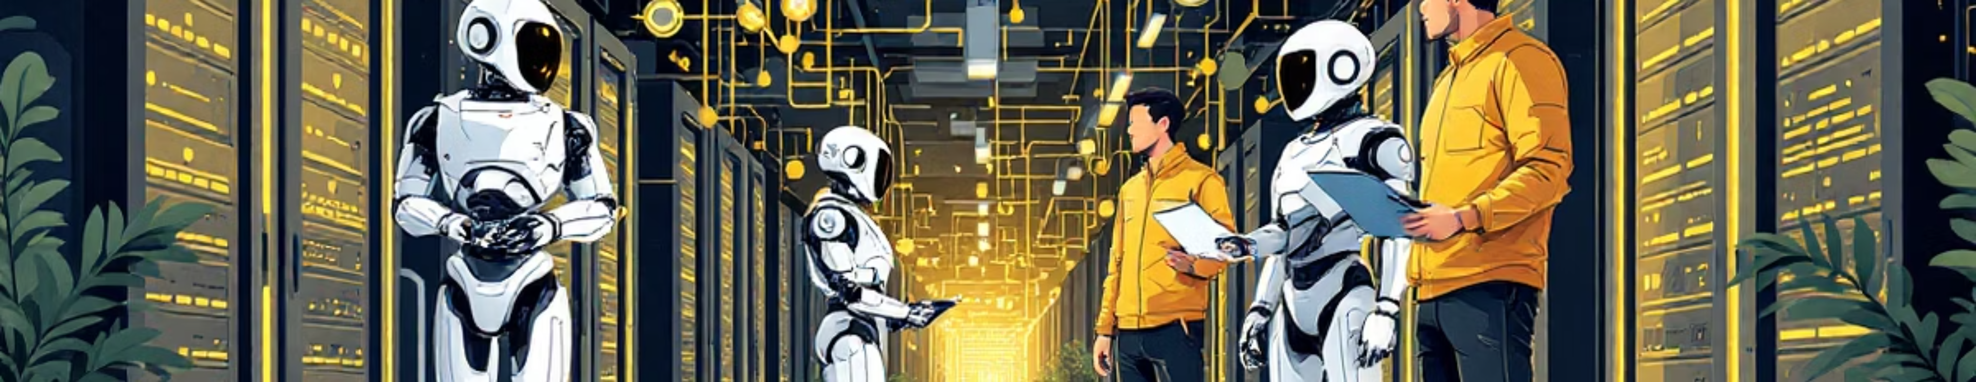
Ember és gép szimbiózisa
A jövő adatközpontjaiban AI robotok és rendszergazdák együtt dolgoznak, ahol a technológia és az emberi szakértelem tökéletes harmóniában működik.

Slide 10
Összegzés
A mesterséges intelligencia a rendszergazdák legjobb partnere
Kiegészítés, nem helyettesítés
Folyamatos fejlődés
Közös jövő
Készüljünk fel együtt az új korszakra, ahol az ember és gép együtt formálja az IT világát!
Az AI nem helyettesít, hanem kiegészít és felszabadít a monoton, ismétlődő feladatok alól.
A jövő rendszergazdája: AI-vezérelt, folyamatosan tanuló és fejlődő szakember lesz.

